Slide 1
人教版选择性必修2
第10课《古代的村落、集镇与城市》

Slide 2
新课导入
一去二三里，烟村四五家。亭台六七座，八九十枝花。
春雨如酥润江南，桐油纸伞撑玉兰；小桥流水石皮弄，粉墙黛瓦乌篷船。
东南形胜，三吴都会，钱塘自古繁华，烟柳画桥，风帘翠幕，参差十万人家。
这三段诗，分别描绘了人类的三种居住形式，请指出来。

Slide 3
研学目标
依据史料了解古代的村落、集镇、城市三种居住形式产生的原因（时空观念、史料实证）；知道古代的村落、集镇、城市的概念，比较这三种居住形式的特点及联系，分析三种居住形式对人类的影响（唯物史观、历史解释）；了解世界各地的民居差异及其特征；在城市化愈演愈烈的今天，就如何保护古村落、古镇、古城，提出你的合理化建议（家国情怀）。

Slide 4
主题一 绿树村边合，青山郭外斜
研学提示：
何谓“村落”？
最早的村落出现在哪里？
古代村落产生的条件有哪些？
有何特点？村落有哪些社会功能？
对人类产生了怎样的影响？
请看下列图片

Slide 5
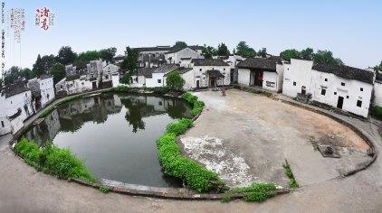
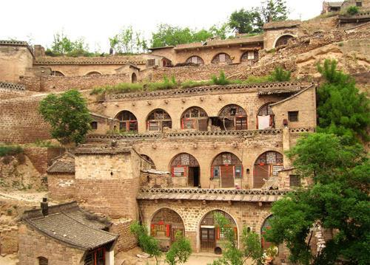
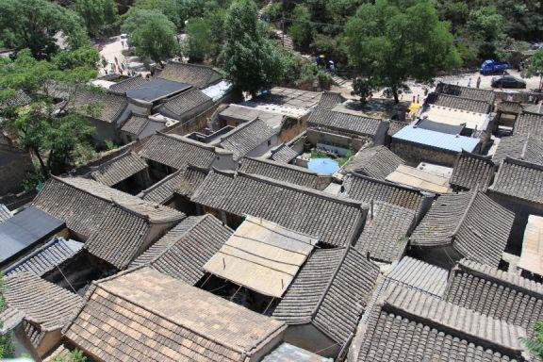
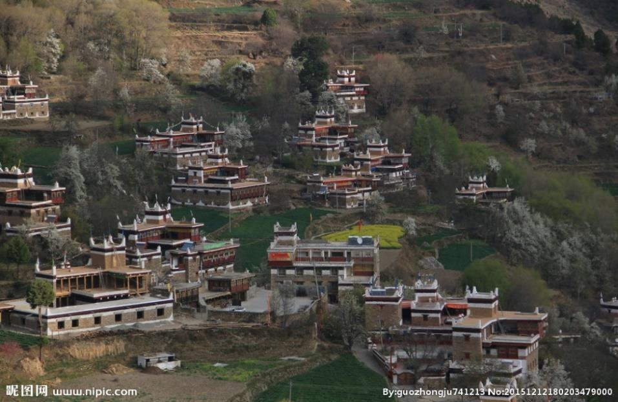
主题一 绿树村边合，青山郭外斜
何谓“村落”？
聚居、停留

Slide 6
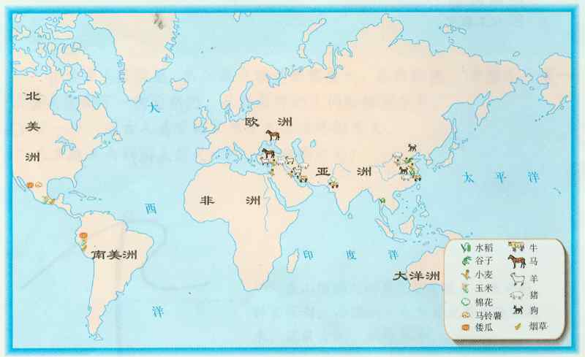
主题一 绿树村边合，青山郭外斜
世界上最古老的村落出现在西亚地区

Slide 7
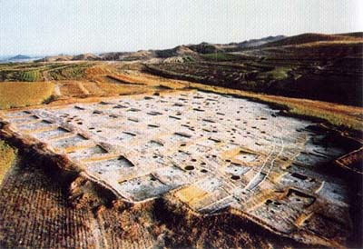
主题一 绿树村边合，青山郭外斜
华夏第一村---兴隆洼遗址

Slide 8
主题一 绿树村边合，青山郭外斜
古代村落产生的条件（以中国为例）
村落选择山区和丘陵地带，大多依山傍水，方便生活。如陆游《西村》诗云：“数家邻水自成村”,马远《山居小景》云：“何处人家水绕门，白沙翠竹自成村”。
---雷家宏《中国古代的乡里生活》
古时徽州景色秀美、地形闭塞 ,是历史上因战乱等原因中原人口三次南迁的重要迁徙地。南迁人口不乏世家大族 ,他们聚族而居、举族迁居在徽州境内形成众多的古村落。
--陆林等《徽州古村落的演化过程及其机理》
依山傍水
移民而成

Slide 9
古代村落产生的条件（以中国为例）
主题一 绿树村边合，青山郭外斜
生产发展
随着生产力的发展和人们生活要求的提高，人类逐渐转向饲养家畜、栽培作物、生活安定的定居生活。居住条件也有很大进步，建立了永久性和半永久性的房屋，村落的条件和固定性增高。 ----彭尾才《村落的形成与发展变化》
政治因素
许多的古村落其创始人往往不满于现实政治的黑暗，因此希望寄情山水，避居于偏远，在青山绿水中求得一份心灵的安宁与超脱。
---《正在消失的中国古文明:古村落》

Slide 10
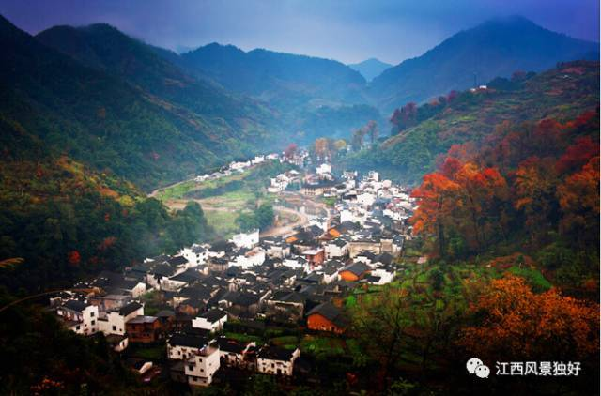
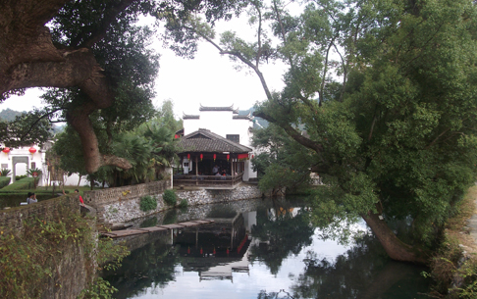
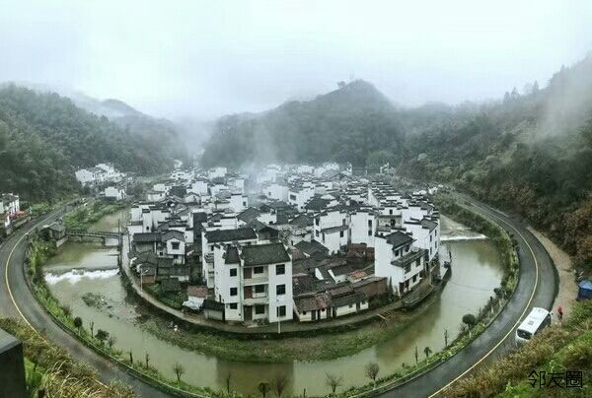
长溪村
严田村
菊径村

Slide 11
主题一 绿树村边合，青山郭外斜
古代村落的特点
聚族而居
“城乡皆聚族而居，近来生齿愈繁，大族人丁至有万余，
其次不下数千，最少三二百人，男妇大约相等。
-----嘉庆《宁国府志》卷九《风俗》”
血缘纽带
广东嘉应州“俗重宗支，凡大小姓莫不有祠。一村之中
聚族而聚，必有加庙，亦祠也。州城复有大宗祠，则并
一州数县之族而合建者也。
----光绪《嘉应州志》卷8引《石窟一征》

Slide 12
主题一 绿树村边合，青山郭外斜
古代村落的特点
北方黄土窑洞的一个重要特点是实现了人与自然的和谐，
人是自然的一部分，“人与天地相感通”。窑洞的村落，
构成一幅幅人与天地能同、与自然和谐的壮美画卷，成
为北方黄土地区特有的乡村聚落景观。
---《正在消失的中国古文明:古村落》
天人合一
中国古村落追求意境，讲究立意，通常将田园山水与耕读生活相结合，达到寄情山水、亲近自然、致力读书、通达义理的境界。东晋名士陶渊明所描绘的“世外桃源”之境，向往的也是一种悠然而居的代表士大夫心境的田园耕读生活。
---《正在消失的中国古文明:古村落》
耕读结合

Slide 13
主题一 绿树村边合，青山郭外斜
古代村落的特点
闽北城村的“井”字格局 、湘北张谷英村的“巨龙戏珠”格局 、浙江芙蓉村的“七星八斗”格局、浙江诸葛村的“八卦阵图”格局、浙江俞源村的“太极星象”格局、粤北客家“八卦围”格局 、福建田螺坑土楼群格局、福建侨乡塔下村格局 ……
---《正在消失的中国古文明:古村落》
形态各异

Slide 14
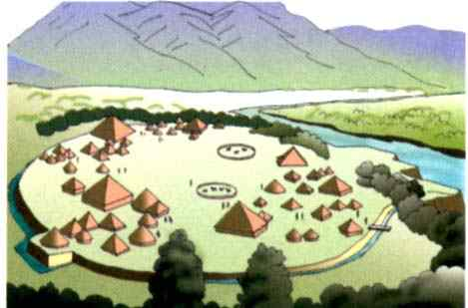
主题一 绿树村边合，青山郭外斜
古代村落的功能
半坡遗址呈椭圆形，总面积约5万平方米，包括居住区、制陶窑场和公共墓地三部分。居住区内房屋密集地排列着，中间一座规模很大的长方形房屋是氏族的公共活动场所。居住地的周围有一条宽深各五米的壕沟，在居住区和沟外的空地上，分布着各种形式的窑穴，是氏族的公共仓库。

Slide 15
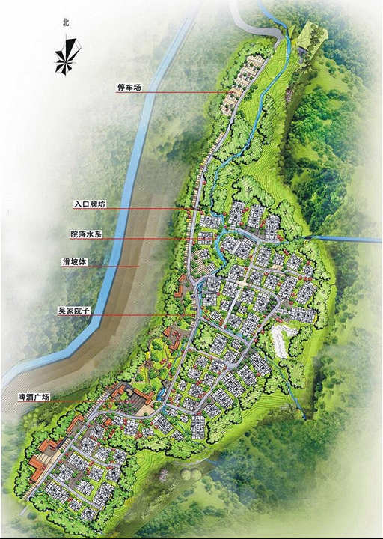
主题一 绿树村边合，青山郭外斜
古代村落的功能
随着社会的发展，古老的村落也在悄然发生着变化。仔细观察你所居住的或郊区的村落，它由哪几部分组成的？在农业生产方面采取的是何种生产方式？经济形态是单一的自然经济吗？
一般的村落由居住区、公共活
动区、绿地等组成，主要功能
有居住、休闲娱乐等。铁犁牛
耕或机械化。

Slide 16
主题一 绿树村边合，青山郭外斜
对人类的影响
大村住一族，同姓数千百家。小村住一族，同姓数十
家及百余家不等。
----张集馨《道咸宦海见闻录》第266页
凝聚宗族
人的素质
生产活动
人是社会性的人，生存环境（村落）影响人的
生理心理，对人的生产活动作用明显。

Slide 17
主题一 绿树村边合，青山郭外斜
对人类的影响
人类生存发展过程中，村落作为较原始的群居方式，有巨大的影响力。一方面，它促成文明集团化，进而为统一的文明树立榜样。
文明发展
依存于土地的农耕生活，决定了村民们开展社会活动
需在一日往返距离之内——集市、婚姻、祭祀、庙会
乃至乡里村社组织，都在“十里八村”这一范围。
----韩茂莉：《中国的十里八村是怎样形成的？》
认知空间狭窄

Slide 18
主题二 古宫闲地少，水巷小桥多
研学提示：
中国古代集镇的发展过程是怎样的？
古代集镇形成的因素有哪些？
古代集镇有哪些类型？有何作用？
总结归纳集镇的含义、特点。

Slide 19
主题二 古宫闲地少，水巷小桥多
中国古代集镇的发展过程：
原始社会末期
雏形
北魏至五代
形成
宋元时期
发展
明清时期
进一步发展

Slide 20
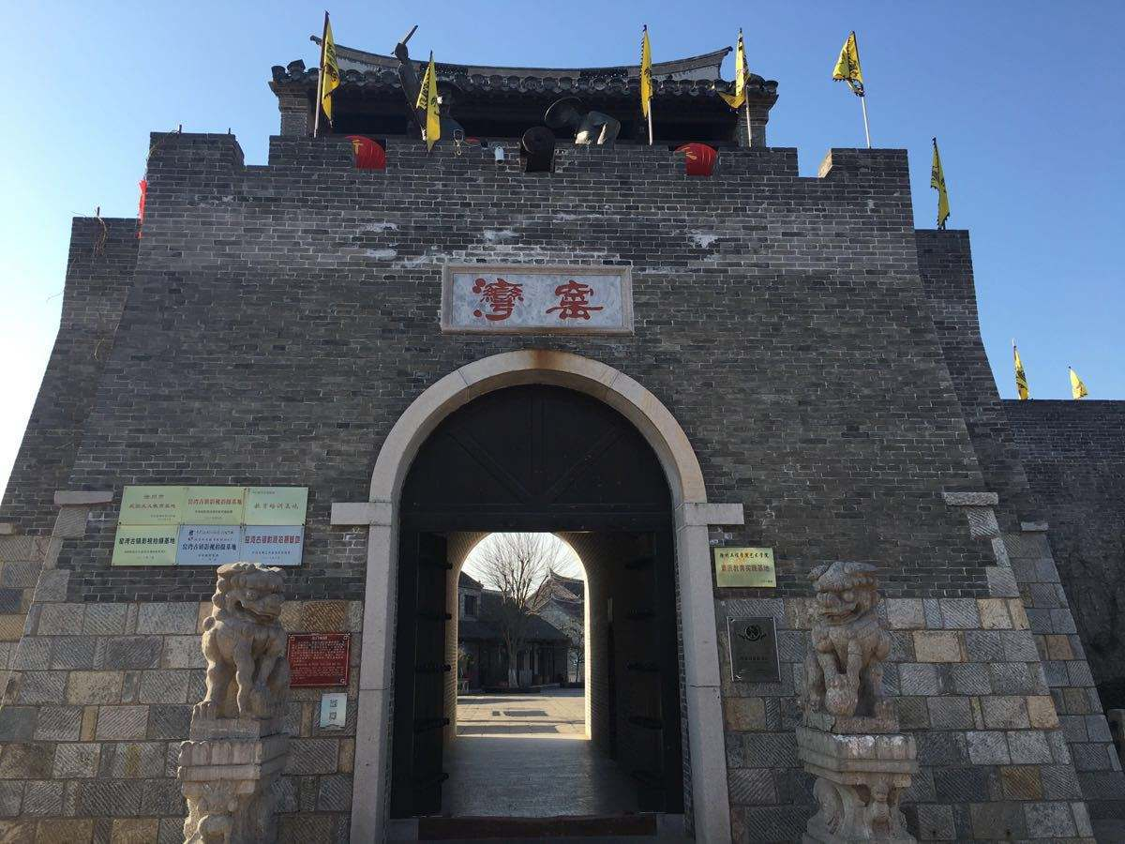
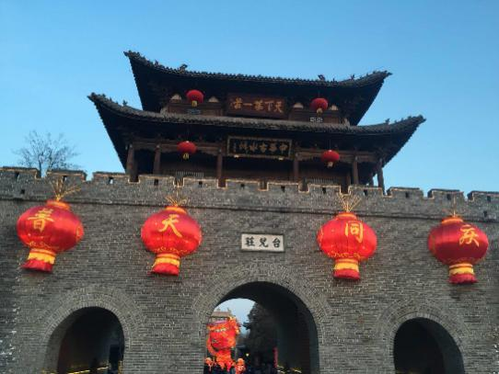
主题二 古宫闲地少，水巷小桥多
古代集镇形成的因素：
窑湾古镇位于江苏新沂市，西依大运河，
东临骆马湖，三面环水，不论是南方的
泊来品，还是北方的物产，均需在
窑湾装卸，长此以往，窑湾也就成为大
运河重要的水旱码头。
问：
窑湾
古镇与
台儿庄
古镇形
成的相
同条件？
商业繁荣，交通便利
清代《峄县志》记载：“台(儿)庄跨漕渠，
当南北孔道，商旅所萃，居民饶给，村镇之大，甲于一邑，国朝高宗（乾隆皇帝）赐为‘天下第一庄’”，呈现出“商贾迤逦，一河渔火，歌声十里，夜不罢市”的繁盛景象。

Slide 21
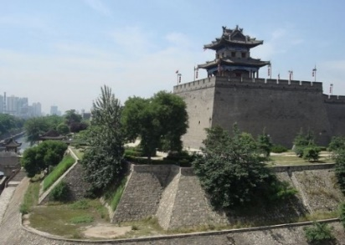
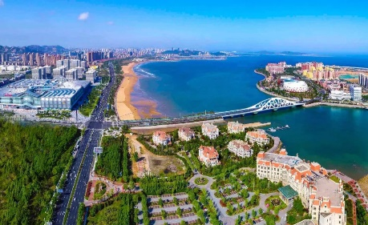
主题二 古宫闲地少，水巷小桥多
古代集镇形成的因素：
鳌山卫
灵山卫
位于山东青岛境内的鳌山卫、灵山卫是明代开始的
海防工程，始建于明朝洪武五年，当初是为了抵御
倭寇袭扰而修建的沿海军事重镇。按照明太祖朱元
璋的设计，“跨府设卫，连县设所”，鳌山卫、灵
山卫由当时的莱州府管辖，浮山所、雄崖所属于鳌
山卫，灵山卫下辖后所在胶州，前所位于现琅邪镇
夏河所，左所在灵山卫城内。
政治、军事因素

Slide 22
主题二 古宫闲地少，水巷小桥多
透过数字析概念：何谓集镇？
截止到2012年，窑湾古镇有常驻人口7万；
新沂市常驻人口21万；
截止到2014年，台儿庄古镇有常驻人口约9万；
枣庄市有53.2万。
截止到2014年，鳌山卫5.1万，即墨市53万。
集镇是指人口比村落多但比城市少的居民区，
是介于乡村与城市之间的过渡型居民点。
多为商业、手工业中心。
特点：过渡性、多为商业、手工业中心

Slide 23
主题二 古宫闲地少，水巷小桥多
集镇的作用：
沟通城乡，有利于城乡经济文化交流；
有利于促进农村经济、商品经济发展；
推动城市化。
古代集镇的类型：
集镇的类型主要有：军事重镇、政治中心、工商市镇（贸易小镇）

Slide 24
主题三 高楼临远水，复道出繁花
最早的城市出现在原始社会末期，是社会生产力
发展到一定历史阶段的产物，是人类文明进步的结晶。世界上首批城市一般都诞生在那些具有较为有利的灌溉条件，农业生产发达，农产品丰富，交通便利的地区，如两河流域的美索不达米亚平原、尼罗河流域中下游的古埃及、印度河流域的古印度以及黄河流域的中国等地区。研学之旅第三站，我们来到了“高楼临远水，复道出繁花”的城市一探究竟。

Slide 25
主题三 高楼临远水，复道出繁花
研学提示：
在中国古代，“城”和“市”是一回事吗？
公元前800年，中国古代的城市与希腊古城在布局上有何特点?
古代城市的出现对人类产生了怎样的影响？
古代的村落、集镇、城市三者之间有何联系？

Slide 26
主题三 高楼临远水，复道出繁花
“城”与“市”是一回事吗？
“城，郭也，都邑之地，筑此以资保障也”。
“市，买卖所之也。”“贸、贾，市也”。
中国古代的“城”与“市”是两个不同的概念。到了周代，随着城或市的发展与变化，它们才逐渐含有“城市”的意义。
城市是一个人口集中、非农业各类产业发达、以非农业人口为主的地区，通常是周围地区的政治、经济、交通与文化的中心。

Slide 27
主题三 高楼临远水，复道出繁花
公元前800年，中国古代的城市与希腊古城在布局上
有何特点?各反映了怎样的规划思想？
周代的城市，按照等级尊卑制度和宗法礼教思想，对于
各级城市面积的大小、道路配置，以及城市中行政、经
济等功能分区，均有严格的规划。《周礼考工记》记载：
“匠人营国，方九里，旁三门，国中九经纬，经涂九轨，
左祖右社，面朝后市，市朝一夫。”反映了周代的城市
规划思想。
——何一民：《中国城市史纲》，成都：四川大学出版
社，1994年，第11页
中正对称
礼制精神

Slide 28
主题三 高楼临远水，复道出繁花
公元前800年，中国古代的城市与希腊古城在布局上
有何特点?各反映了怎样的规划思想？
雅典背山面海，城市布局不规则，无轴线关系。城市的中
心是卫城，最早的居民点形成与卫城山脚下。广场是群众集聚的中心，有司法，行政，商业，工业，宗教，文娱交往等社会功能。
----百度文库《古希腊的城市》
不规则
民主精神

Slide 29
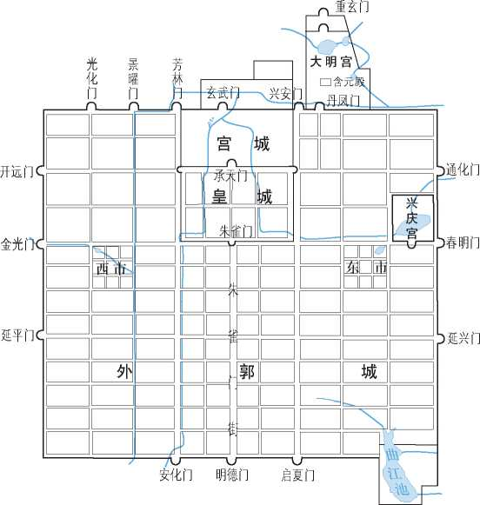
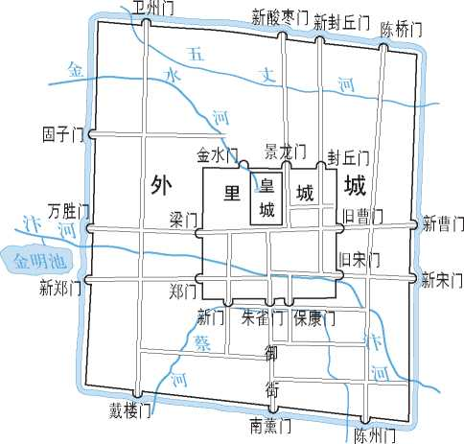
主题三 高楼临远水，复道出繁花
观察图1唐朝长安城和图2北宋东京城的布局有何异同？
图1唐朝长安城示意图
图2北宋东京城示意图

Slide 30
主题三 高楼临远水，复道出繁花
同：都依水而建，满足生活需要；
布局体现了皇权政治在城市中居于核心地位。
异：长安城市布局恢宏大气，整齐划一，
是强大的人力规划而成。
北宋东京城市也有规划，但坊市界限被打破，
市场沿河而兴，商业区不规则，
是商品经济发展的自然结果。

Slide 31
主题三 高楼临远水，复道出繁花
阅读材料结合所学回答：唐朝长安和北宋东京的繁荣原因有哪些？
材料一：国家的统一、南北大运河的开通、两座宏伟京城的修
建和国内国际贸易的扩大，均刺激了经济发展。唐朝京城长安
发展成世界上最大的城市，有居民百万，吸引着来自亚洲各地
的商贾、留学生和朝拜者。 ——《剑桥插图中国史》
材料二：唐朝时候长安为西京，洛阳为东京（都）。到北宋时期
则以洛阳为西京，以都城汴梁（今开封）为东京。宋周邦彦
《汴都赋》中说“舳舻相衔，千里不绝，越舲吴艚，官艘贾舶，
闽讴楚语，风帆雨楫，联翩方载，钲鼓镗银。”《东京梦华录》
序中说，东京商业“万国咸通，集四海之珍奇，皆归市易”。
《续资治通鉴长编》记，北宋东京人口 “比汉、唐京邑民庶，
十倍其人矣”，是当时世界人口最多的域市之一。

Slide 32
主题三 高楼临远水，复道出繁花
唐朝长安和北宋东京的繁荣原因：
国家统一、政局稳定；
南北大运河的开通；
国内国际贸易扩大，商业繁荣；
农耕经济发展；
重农抑商政策的松动；

Slide 33
主题三 高楼临远水，复道出繁花
根据所学，结合地理知识回答，古代城市的出现对人类
产生了怎样的影响？
积极：利于人类居住；促进商品经济发展；文化思想交汇；
推动城市化进程；推动文明的进步。
负面：易导致“城市病”的产生：人口集中、交通拥堵、
环境污染等。
古代的村落、集镇、城市三者之间有何联系？
古代的村落、集镇、城市都是人类的居住地。
村落为集镇、城市的发展提供条件；
集镇、城市的出现也推动了村落的发展。

Slide 34
主题四 采菊东篱下 悠然见南山
研学提示：
了解世界各地民居的差异及特点，并分析产生这种
差异的原因。
在城市化愈演愈烈的今天，就如何保护古村落、
古镇、古城，提出你的合理化建议。言之有理即可。

Slide 35
主题四 采菊东篱下 悠然见南山
根据课本P57-60内容，列表比较世界各地民居的差异及特点，并分析产生这种差异的原因。
 | 两河流域 | 古埃及 | 古代中国 | 古希腊罗马 | 北美
建筑材质 | 土与植物混合 | 泥和木材 | 木材 | 木石砖、混凝土 | 木材、动物皮
布局 | 低于地面、四合院式 | 注重主次等级、对外封闭、对内开敞的院落。 | 对称、主次分明、院落有序；类型多样 | 对等级制度的体现相对较少 | 圆锥形、防寒性较差、便于迁徙
差异的原因 | 自然环境、经济发展水平、文化习俗等。

Slide 36
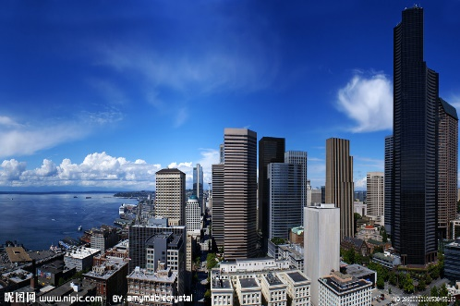
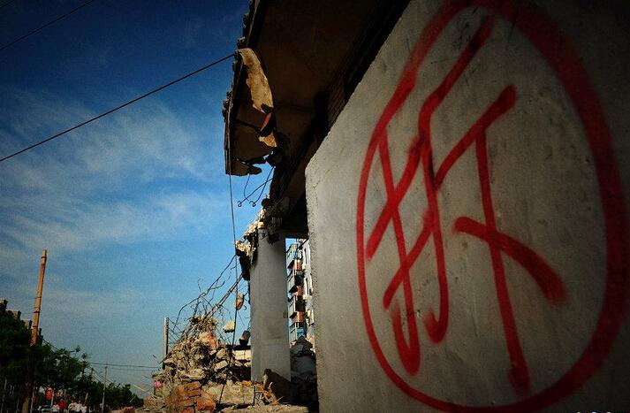
主题四 采菊东篱下 悠然见南山
在城市化愈演愈烈的今天，就如何保护古村落、
古镇、古城，提出你的合理化建议。言之有理即可。

Slide 37
巩固练习
1、清代福建农村家族在遗产继承中既有保障嫡长子特权的
“抽长制”，又有照顾老年人、妇女的“膳田”“寡守田”
等社会保障机制。这种继承制度( A )
A．旨在维护农村家族的和谐稳定 B．造成家族地权不断集中
C．说明清代社会保障机制的完善 D．导致宗法制愈来愈巩固
2、有学者研究发现，唐代城市道路功能单纯，主要满足城市
交通需要。到了宋代，城市道路的性质发生了变化，两旁分
布着各种商店，形成繁华的商业街，成为城市生活的中心，
道路宽度缩小，这种情况一直延续到明清。这种变化反映了( B )
A．手工业发展使商业繁荣 B．城市经济功能的增强
C．江南工商业市镇的兴起 D．城市建筑风格的质变

Slide 38
巩固练习
3、有人说，唐朝长安城的布局体现“规范之美”，而北宋汴京城则体现“自由之风”，唐宋城市不同布局的根源是( B )
A.理学成为官方哲学 B.城市商品经济发展
C.重农抑商政策松动 D.海外贸易得到发展
4、明清时期，我国长江中下游地区出现了大量新型的工商业城市，与传统市镇相比其主要的区别是（ A ）
A.兴起和发展的基础不同 B.城市的密度前所未有
C.城市的结构发生了变化 D.城市的规模急剧扩大

Slide 39
巩固练习
5、唐甄说：“吴丝衣天下，聚于双林，吴、越、闽、番至于海岛
皆来市焉”。嘉庆《嘉兴府志》卷4记载，平湖县的乍浦镇，“番
舶凑集，居民成市”。两则材料都反映了（ D ）
A.政府放开“海禁”
B.我国丝织业生产出现专业化趋势
C.国内长途贩运贸易比较兴盛
D.国内市镇已同国外市场建立联系

Slide 40
作业：
1、思维导图画出本节课的知识结构
2、阅读材料，完成下列要求。
材料一 商业初兴之时，只有现在所谓定期贸易。《易经·系辞传》说：神农氏“日中为市，致天下之民，聚天下之货，交易而退，各得其所”，就指这一事实。所运销的，多数是奢侈品，所以专与王公贵人为缘。“子贡(卫国大商人、孔子弟子)结驷连骑，束帛之币，以聘享诸侯，所至，国君无不分庭以与之抗礼”(《史记·货殖列传》)，“交通王侯，力过吏势”(《汉书·食货志》)，此等商人，看似势力雄厚，其实和社会的关系，是比较浅的的。 ——摘编自吕思勉《中国通史》
材料二 从农村上市的绝大部分货物进入定期集市或正规市场，通常这类集市或市场为周围20到30个村服务。也有例外，但是这种格局直到19世纪后期是普遍的，因为当时城镇人口较少集中于少数大的中心城市，较多在有定期集市的地方。大多数农户居住在离集市半天路的范围之内，在阴历规定的日子里，
大批商人、掮客和小贩轮流到这些集市上来。众多的买主和卖主为价格争执不休，这表明价格竞争是激
烈的。每一个县有许多商人在竞争，以致没有哪一个买主能垄断市场。——摘编自《剑桥中华民国史》
(1)根据材料一、二，概括中国古代早期商业发展的特点及中国近代化商业出现的新变化。(12分)
(2)根据材料一、二并结合所学知识，分别说明中国古代商人“和社会的关系，是比较浅的”与近代商业出现新变化的原因。(13分)

Slide 41
谢谢欣赏
谢谢欣赏
谢谢欣赏

